Slide 1
教你做网页
做主页难不难啊？要多久才能学会呢？
只用5分钟。
方法：
  方法一、用word制作
  方法二、用记事本(notepad)制作
  方法三、用FrontPage制作
  方法四、用Dreamweaver制作

Slide 2
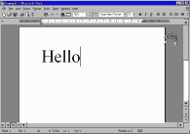
方法一、用word制作
打开word，输入“hello”。

Slide 3
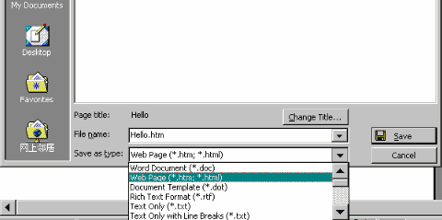
方法一、用word制作
从“文件(file)”菜单中选“另存为(save as)”,文件名保存为hello1.htm

Slide 4
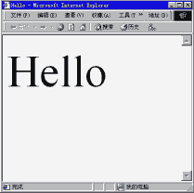
方法一、用word制作
用ie打开刚才保存的文件，检查页面效果

Slide 5
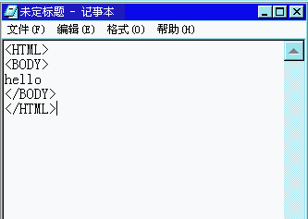
方法二、用记事本(notepad)制作
打开记事本，输入如下代码：

Slide 6
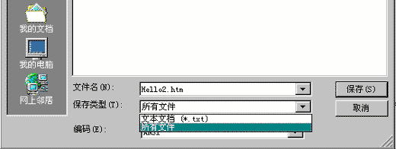
方法二、用记事本(notepad)制作
从“文件(file)”菜单中选“保存(save)”，文件类型选“所有(all)”,文件名保存为hello2.htm

Slide 7
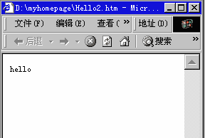
方法二、用记事本(notepad)制作
用ie打开刚才保存的文件，检查页面效果

Slide 8
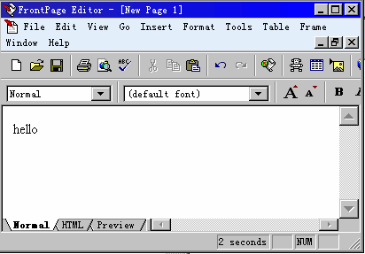
方法三、用FrontPage制作
打开FrontPage，输入“hello”。

Slide 9
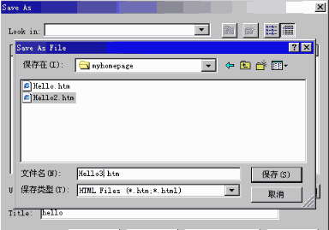
方法三、用FrontPage制作
从“文件(file)”菜单中选“保存(save)”，文件名保存为hello3.htm

Slide 10
方法三、用FrontPage制作
用ie打开刚才保存的文件，检查页面效果

Slide 11
方法四、用Dreamweaver制作
打开Dreamweaver，输入“hello”。
从“文件(file)”菜单中选“保存(save)”，文件名保存为hello4.htm
用ie打开刚才保存的文件，检查页面效果

Slide 12
简单不简单？
简单！

